Slide 1
Конкурс по реализации духовно-нравственного и патриотического воспитания граждан, укрепления и пропаганде семейных ценностей среди организаций и объединений Московского района Санкт-Петербурга
Номинация 5.1.6
«Лучшее учреждение/организация по реализации гражданско-патриотического, духовно-нравственного воспитания и укрепления и пропаганде семейных ценностей»
«Кто любит свое Отечество, тот подает лучший пример любви к человечеству»
А.В. Суворов
ГБОУ школа № 594 Московского района Санкт-Петербурга

Slide 2
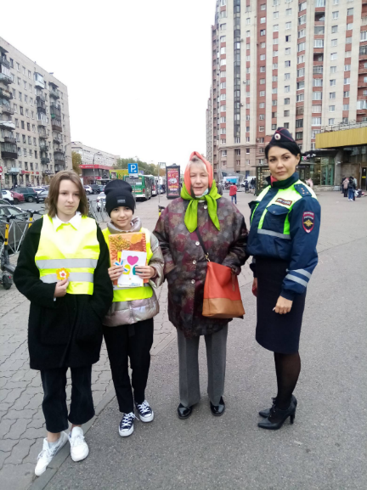
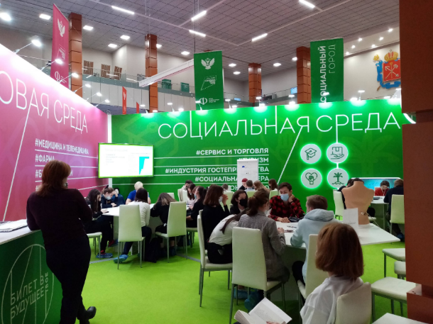
1. «Живи, Земля!» (духовно-нравственное направление)
«Духовное богатство человека измеряется духовным единением людей»
З. Мирзо
Национальный проект «Успех каждого ребенка»
Билет в будущее (цикл мероприятий)
Всероссийское сочинение «Я – гражданин России»
Конкурсы, посвященные 800-летию А. Невского
Читательские конференции
Классные часы, беседы
Экскурсии «Мой Петербург»
Всероссийский урок «Он сказал: «Поехали!»
Дни Единых действий
Уроки Памяти
Городской фестиваль для детей ОБД «Голос страны – время действовать»
Конкурс рисунков «Безопасность глазами молодых»

Slide 3
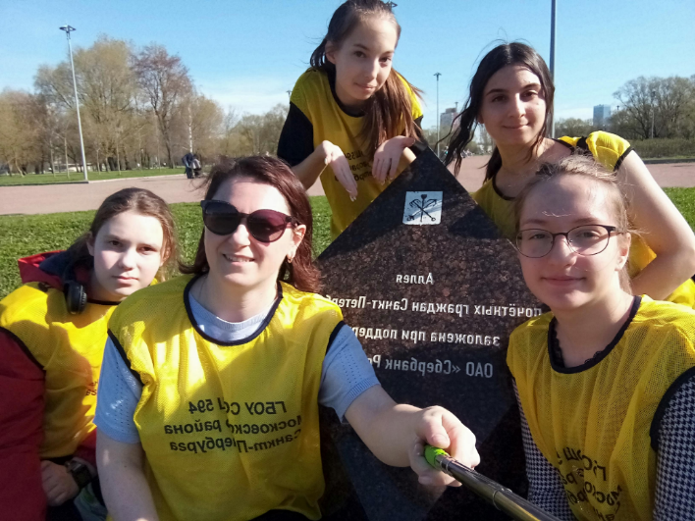
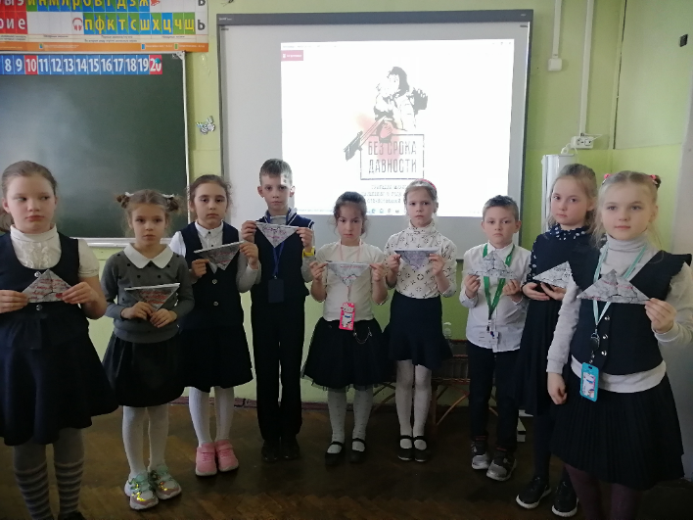
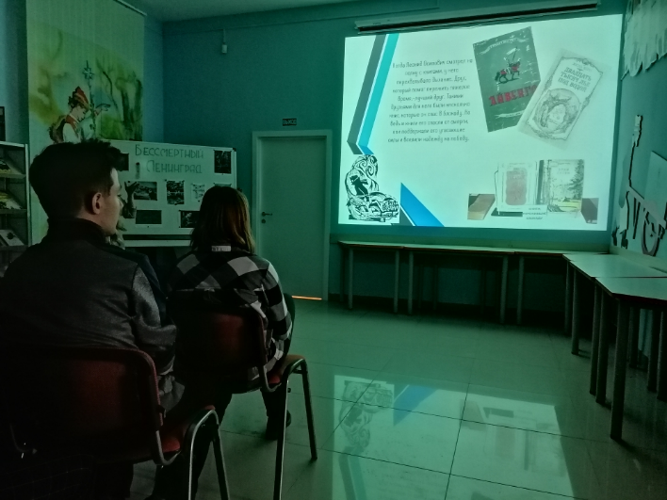
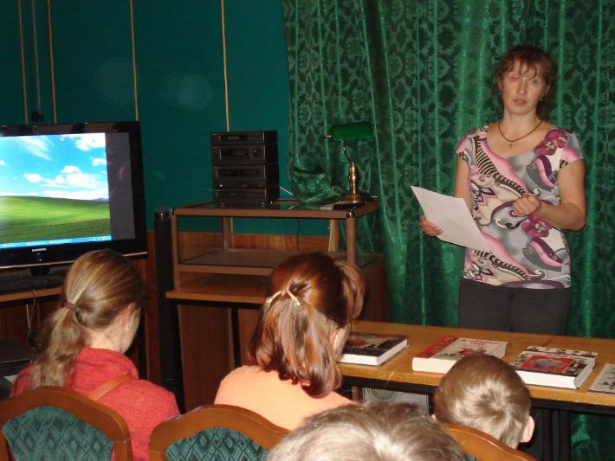

Slide 4
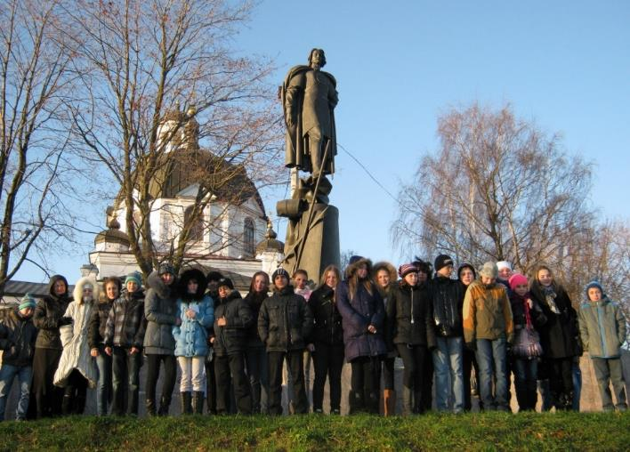
2. «Я – гражданин России» (гражданско-правовое и социально-патриотическое направление)
«Неуважение к предкам есть первый признак дикости и безнравственности»
А.С. Пушкин
Мероприятия для ветеранов и пожилых людей
Благотворительные акции «Надежда и любовь»
Классные часы с сотрудниками правоохранительных органов
Конкурс «Финансовая грамотность»
Участие в интеллектуальной игре Софиум
Конкурсы плакатов, рисунков
Проектория
Мероприятия по всероссийской переписи населения
Участие в мероприятиях РДШ
Городская акция «Синичкин дом»
Районная акция «Подарок новому человеку»
Участие в районном штабе межшкольного актива
Работа клуба «Услада» (дети ОБД)
Родительские встречи

Slide 5
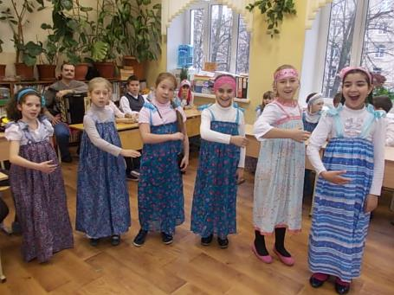
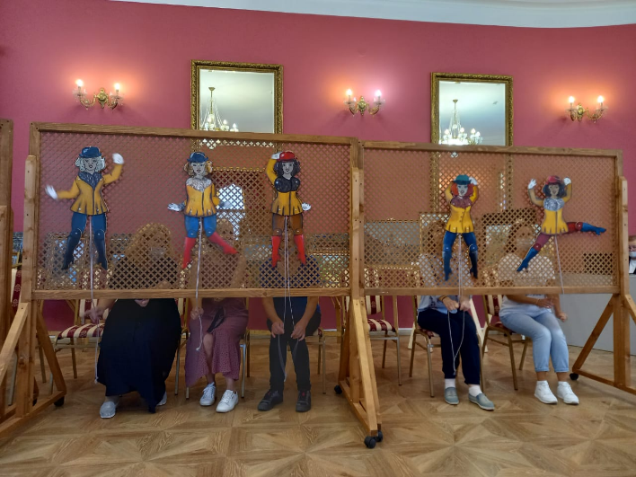
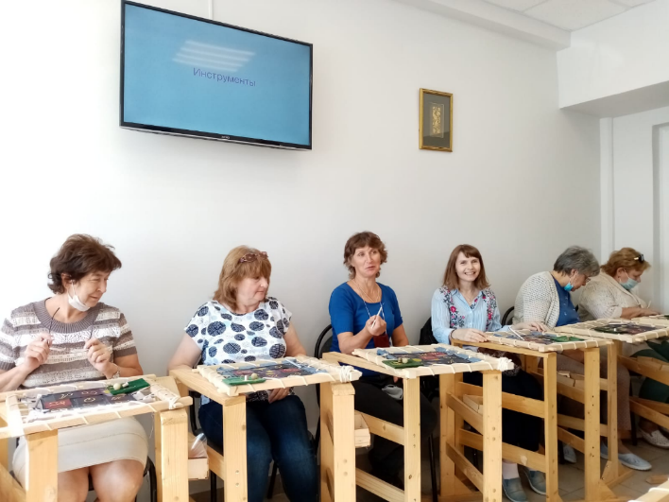
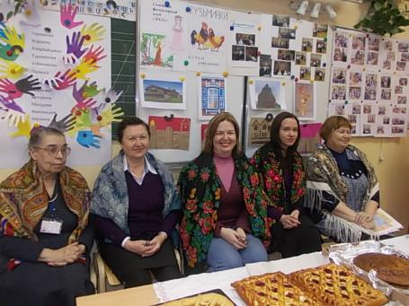

Slide 6
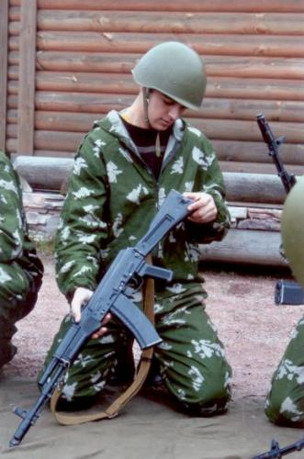
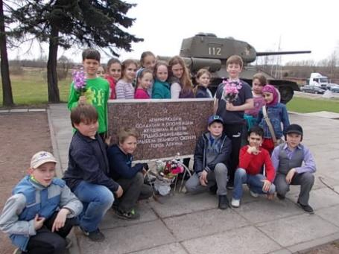
3. «Служу Отечеству» (военно-патриотическое направление)
«Защита Родины есть и защита своего достоинства»
Н.К. Рерих
Уроки истории
Городской конкурс «Морской венок славы
Классные часы «А слава тех не умирает, кто за Отечество умрет»
Военные сборы
Соревнования допризывной молодежи
Президентские спортивные игры
Лыжня России
Президентские соревнования
День защитника Отечества
День неизвестного солдата
Акция «Без срока давности»
Конкурс «Открытка ветерану»
Акция «Письмо ветерану»
Конкурс военной песни «Семь нот до Победы»
Классные часы «Женское лицо Победы»
Проект «Писатели-фронтовики»
Вахта памяти

Slide 7
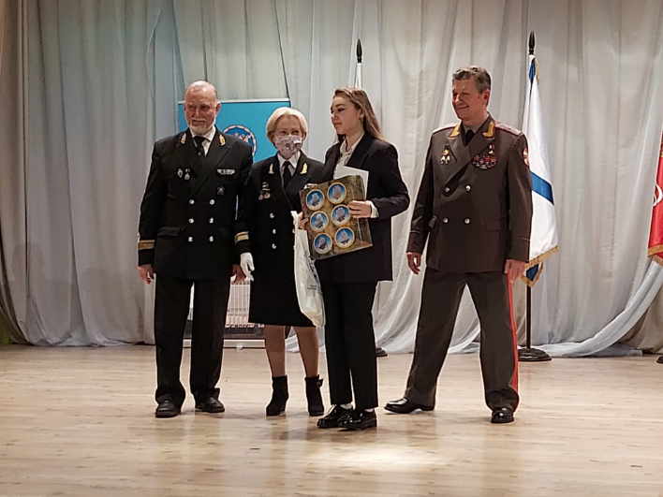
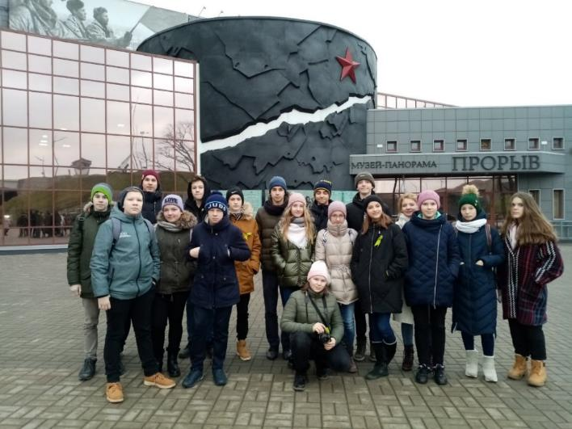
Благотворительная акция «Мы с тобой, солдат!»
Классные часы «80 лет начала блокады»
Конференция «Непокоренный Ленинград»
Викторина «Расскажи мне о войне»
Районный конкурс экскурсоводов «Парк Победы»
Акция «Бессмертный полк»
Акция «Свеча памяти»
Акция «Медаль моей памяти»
Акция «Их именами названы улицы»
Акция «Следы войны близ школьного двора
Конкурсы рисунка
Библиотечные выставки
Отряд ЮИД (конкурсы)
Районный конкурс «Стоп, коррупция!»
Районный конкурс «Моя будущая профессия»
Районный конкурс психологов
Районный конкурс «Безопасное колесо»
Районный конкурс ЮИД

Slide 8
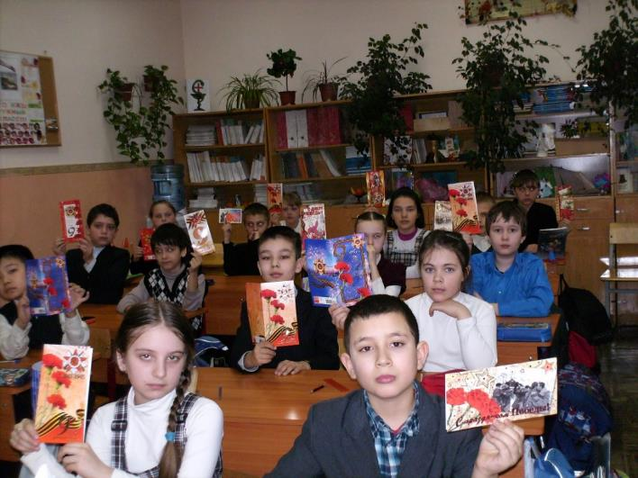
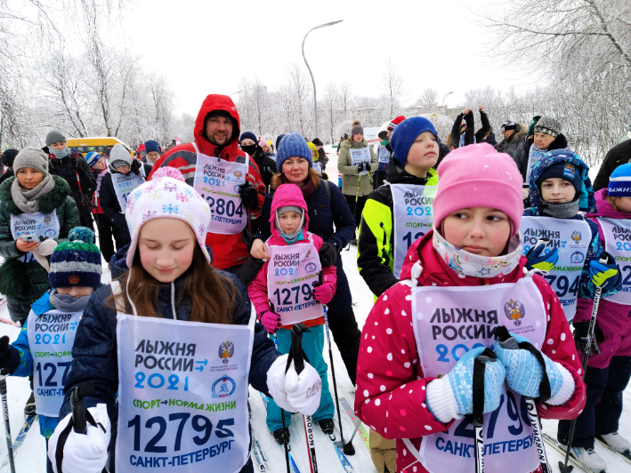
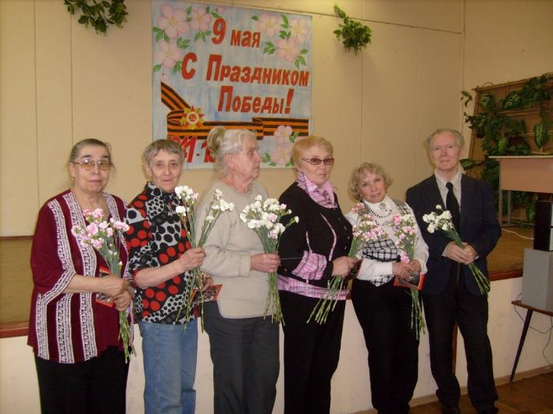
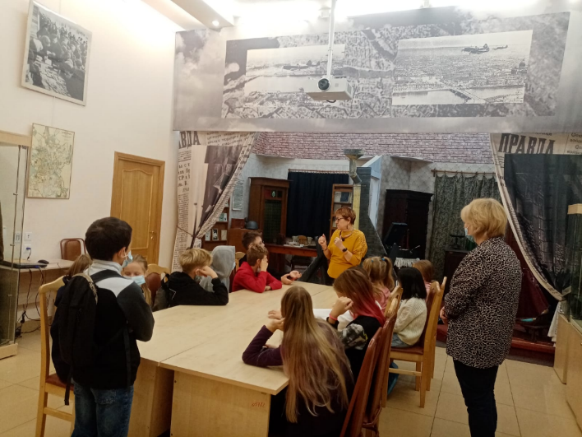

Slide 9
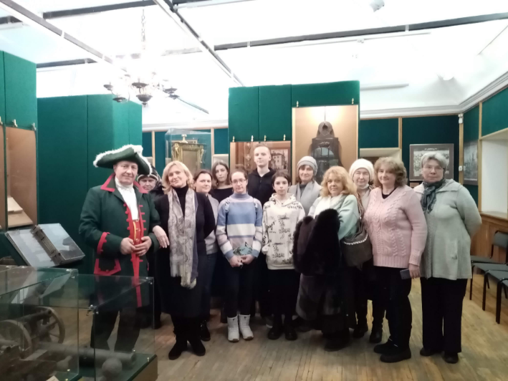
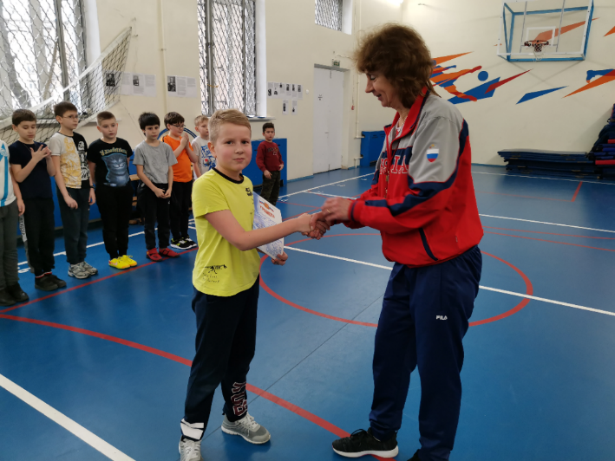
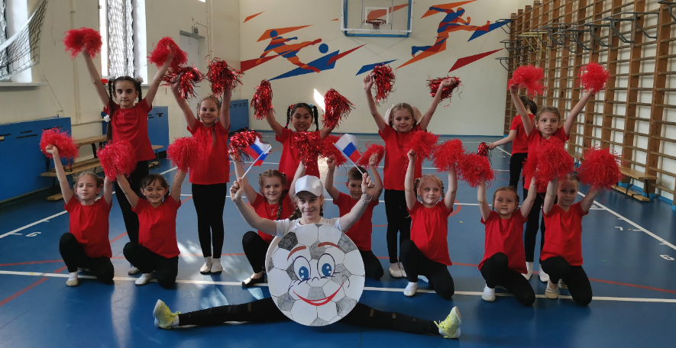
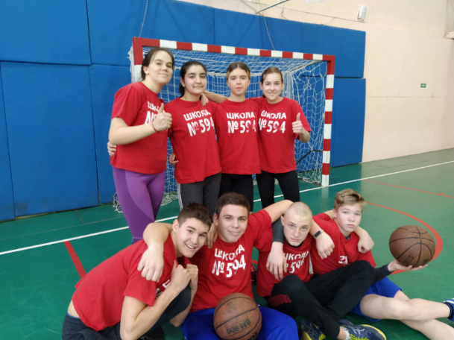

Slide 10
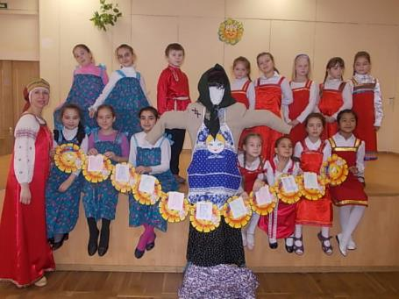
4. «Наш дом – Россия» (историко-краеведческое направление)
Краеведческая программа «Моя Россия»
Краеведческие конкурсы:
«У Пулковских высот»
«У Московских ворот»
«На Средней Рогатке»
«А. Невский – святой покровитель Санкт-Петербурга» (6 этапов конкурса)
Краеведческая игра «Вокруг Чесменского дворца»
Краеведческая программа «Моя Россия» ( дети, родители, учителя)
Экскурсия в Иваново (мастер-класс «Ремешские пельмени»)
Экскурсия в Муром (мастер-класс «Муромский пряник»)
Экскурсия в Вологду (русские посиделки в Сизьме)
Экскурсия в Палех (мастер-класс «Палехская миниатюра»)
Экскурсия в Плес
Экскурсия в Тверь (мастер-класс «Спектакль на ярмарке»)
Экскурсия в Торжок (мастер-класс «Золотошвеи»)
Фольклорный клуб «Лада» (начальная школа, с родителями)
Клуб «Услада» (дети ОБД с родителями)
Экскурсии по Санкт-Петербургу и пригородам
Экскурсии на предприятия города (с родителями)
«Большой талант требует большого трудолюбия»
П.И. Чайковский

Slide 11
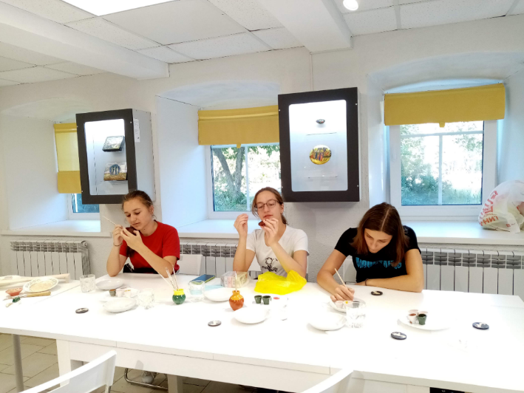
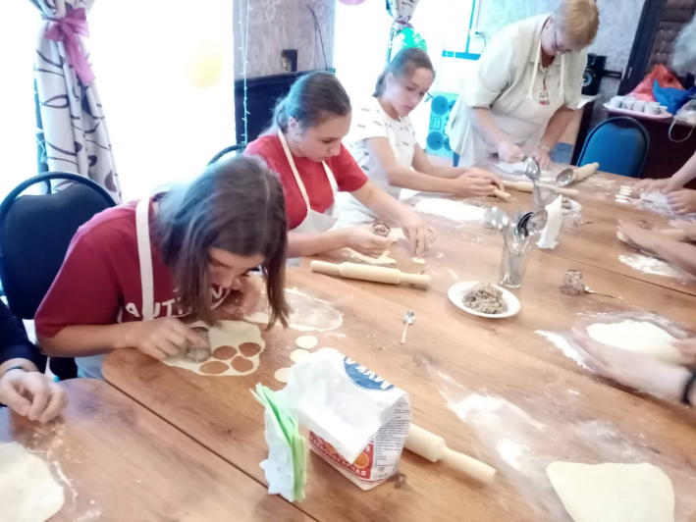
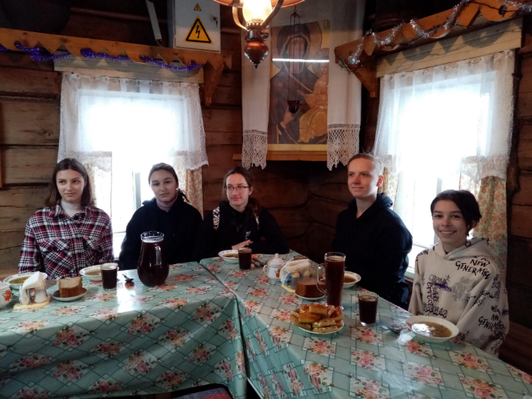
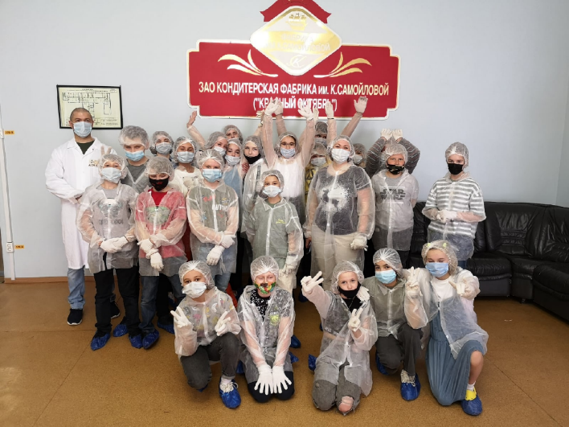

Slide 12
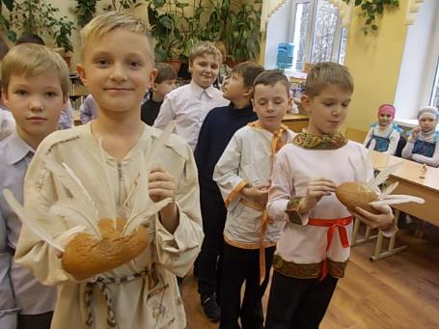
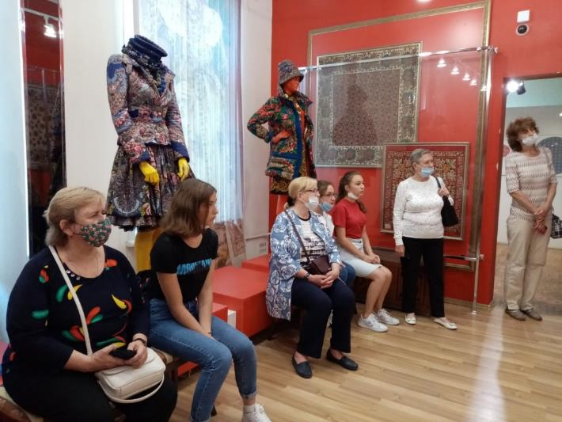
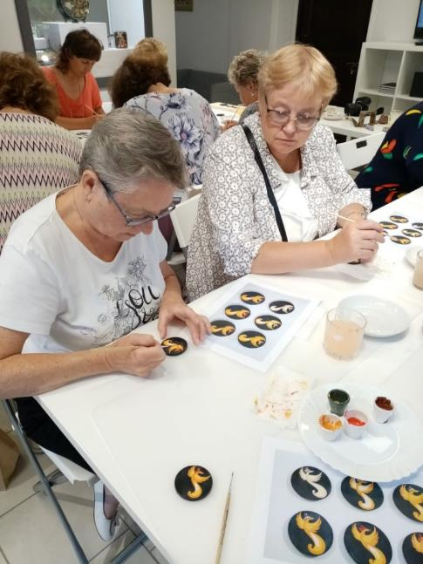
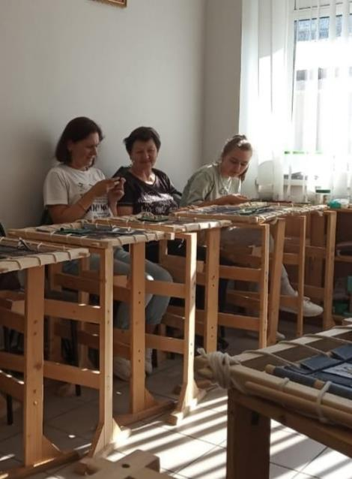

Slide 13
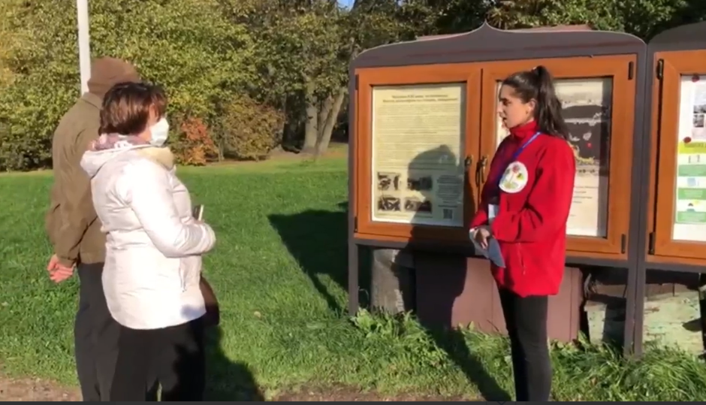
5. «От прекрасного к добру» (культурно-историческое направление)
«Без впечатления, восторгов, вдохновения, без жизненного опыта – нет творчества»
Д.Д. Шостакович
Всероссийский конкурс патриотической песни «Я люблю тебя, Россия!»
Городской фестиваль «Детвора»
Районные конкурсы чтецов
Конкурс рисунков «Мирное небо»
Конкурс «Жить. Мечтать. Творить»
Районный конкурс «Мир сквозь объектив»
Районная игра «Город в серебре»
Районная игра «Поколение Д»
Районный конкурс экскурсоводов
Районный конкурс «С. Есенин»
Районный конкурс ИЗО «Весь мир – театр»
День Лицея
День Театра
День А.С. Пушкина
Районный конкурс «Разукрасим мир стихами (начальная школа)
Городской фольклорный фестиваль песенного творчества

Slide 14
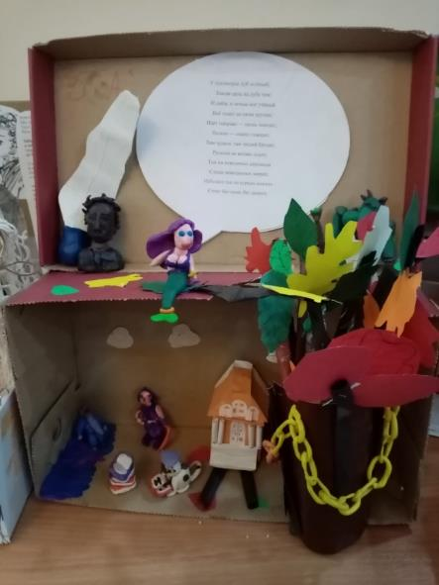
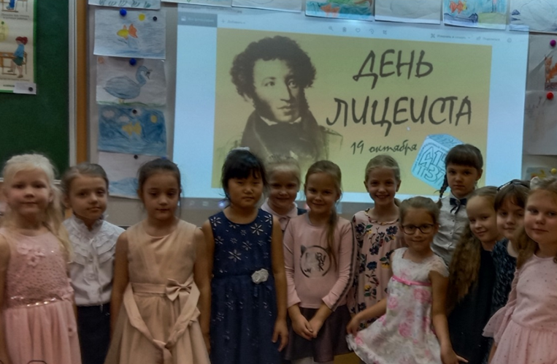
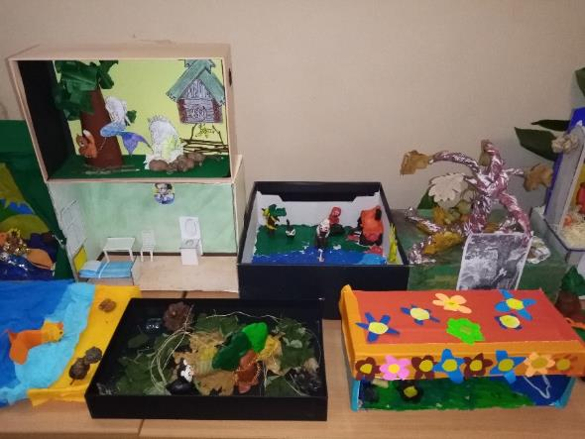
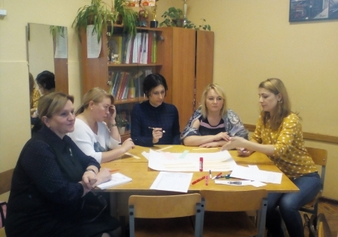
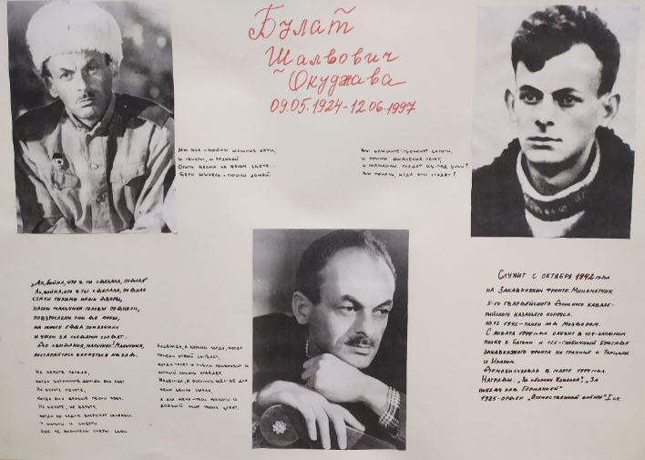

Slide 15
